Slide 1
中國語言文化
Session 1, Friday February 21, 2025, room 613
Martin Woesler

Slide 2
Organizational Things
This semester‘s topics overview see homepage and textbook.

Slide 3

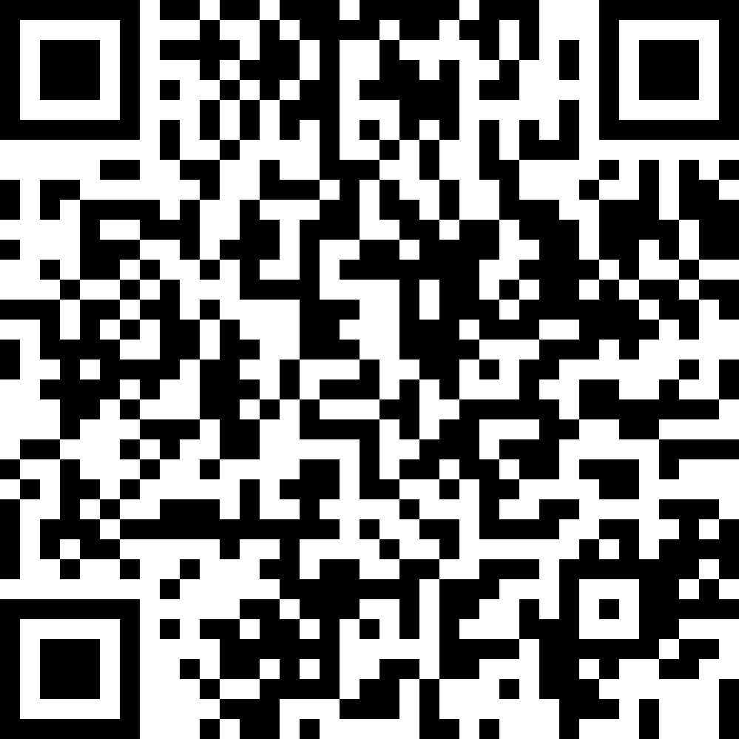
Survey
https://wn8ae3qwafbc11zv.mikecrm.com/9lvI7Md

Slide 4
Session 1 第一周
Session Overview 本节概览 (Organizational things)
Preparation:
1. Is there an existing WeChat group? If we make one on our own, please rename yourself as „Wang Jianguo王建国 22级笔译“
2. Register on course wiki https://bit.ly/WIKIREG input your username and real name (PINYIN!!! like „Wang Jianguo“), first time password “wikicaptcha”更多资源：打开维基网站，请点击登录、申请，然后输入用户名字和真实姓名（以拼音的方式像Wang Jianguo，第一次登录密码是“wikicaptcha”）
3. Access our course website http://wiki.rub.de/uvu/
5. Take part in EU survey http://bit.ly/EU-SURVEY, 100questions, prepare texts/ppt

Slide 5
Session 2 第二周
Session Overview 本节概览 (Organizational things)
Self-introduction, student introductions (too many, so edit your wiki bio) 自我介绍，学生介绍 （学过口译麦恩慈大学、外交部、给总理、使馆、慕尼黑、翻译红楼梦、王蒙、韩寒等等。助教： Deng Lulu 邓鲁露）
Disclaimer: All data and contributions incl. produced with students may be used by instructor (e.g. grading, anonymized: teaching material) or fellow students, only published data will be stored longer than 2 years.
Contents, required textbooks, WeChat group 课程内容，课本，微信群
Review existing concepts (development from ethnocentrism to universalism), preview this semester‘s contents: 复习已有的概念，预习本学期的内容 What you will be able to do at the end of this semester 这学期结束时你能做到什么？
Jointly agree on commitment, use of classroom time, weight of grades 共同达成教室使用时间和成绩比重的协议

Slide 6
Self-Introduction 自我介绍
Xiaoxiang Scholar Dist. Prof., PhD supervisor 潇湘学者特聘教授、博士导师
Academian, Europ. Acad. of Sciences & Arts, Salzburg 欧洲科学院院士
Jean Monnet Chair Professor 让﹒莫内主席教授
Int‘l Chinese Studies Centre, Director 外语学院国际汉学中心主任
German China Association, President 德中協會主席
World Association of Chinese Studies, President 世界漢學研究會會長
Bochum, Peking, Harvard, Mainz/Germersheim, Witten, Harvard, Orem/USA, Rome, Peking Normal & Witten波鸿，北京，哈佛，美因茨/盖默斯海姆，威腾，哈佛，奥勒姆/美国，罗马，北师大&威腾
Essays (Western influence, social impact, cf.: blogs) 散文（西方的影响，社会影响）
Early literary translations 早期文学翻译
Literature Development (Canonization etc.) 文学的发展（经典，分类）
Early Western reception of Hongloumeng 《红楼梦》在西方的早期反响
Translation workshop (volunteers?) 翻译工作坊（有志愿者可以找我报名）

Slide 7
Unique Selling Points 独特的卖点
quality: based on experience in Germany (Bochum, Mainz/Germers-heim, UAL Munich, Witten), Italy (Rome III), the USA (Harvard, UVU) 质量：基于在德国、意大利、美国的经历
understand cultural phenomena with selection of extracts from main texts 理解重要课本中提取选择的文化现象
jointly agree on: weight of grades 共同协议：成绩的比重
jointly agree on: your oral presentation will be documented in a wiki article and will be published 共同协议：你的口头展示会被收录到维基文章中并被公开
fellowship: get help of others and help others 同学/友谊：互帮互助 (European tandem partner 笔友)
simple quizzes as reading response 对阅读反馈的简单测验

Slide 8
Session 2 第二次上课
1 Introduction: Organizational Things. Homework: Prepare for next time: Read the texts for the topics
…
16 Unit 15 – write new text book topic for final exam paper on wiki (THE EARLIER, THE BETTER. FELLOW STUDENT CORRECTION)

Slide 9
Use of time
Agreement on how to use time:
Homework before class
Reading before class
In Class: At least one oral contribution each session
Presentations once a semester

Slide 10
About grades 关于成绩
Expectation for grades 对成绩的期许
=
Requirements from the curriculum课程要求

Slide 11
About grades
学期论文（结合学期所学，撰写一篇 以上汉字或单词的论文）成绩占70%。

Slide 12
How to find resources 怎麽能找到參考資料
百科百度（起點，要看文章用的參考資料）
https://xue.glgoo.org (MLA標準)
CNKI
圖書館
tupian.baidu.com、ppt on baidu
Ishare? Douban? books.google.de?

Slide 13
A note on AI 人工智能规则
If you use AI, you need to make an AI statement at the end of your contribution (ppt or final exam paper). Of course, you also need to indicate the References.
The AI statement describes: Which AI programs did you use, how did you use it/them, did you start with writing a draft by yourself or did you start with AI, how did you evaluate the AI results, what problems did you find, how did you improve the AI results?

Slide 14
纲 要
1, 传统的文化比较模块 2, 新的文化比较模块 3, 跨文化知识的例子 4, 构建全球化能力为国际性事业做准备 5, 讨论

Slide 15
纲 要
1, 传统的文化比较模块 2, 新的文化比较模块 3, 跨文化知识的例子 4, 构建全球化能力为国际性事业做准备 5, 讨论

Slide 16
传统的文化比较模块
Ethnocentric
Racist
ideological
例如：中国 被翻译为
“中心王国”，
罗马帝国，
拿破仑，
帝国主义，
殖民主义，
基督教化，
法西斯。
相近的：
伊斯兰教
文化 A
文化 B
1. 种族/民族中心主义的观点持续了上千年：自我文化主观定义外来文化。Perlmutter (1965)

Slide 17
传统的文化比较模块
Scientific
文化 A
文化 B
2.通过文化A里的科学家的解释来了解文化B,但这些观点也只是片面，不完全的。Perlmutter (1965)

Slide 18
传统的文化比较模块
dialectic
文化A
文化B
3.辩证的观点：意识到文化平等，同时意识到所有的文化是被其他文化定义的。Perlmutter (1965)

Slide 19
传统的文化比较模块
dialogic
文化 A
文化B
4.对话的观点：通过持续的讨论以及参与者相互间平等的沟通达到自我及相互定义。 Yoshikawa (1982)

Slide 20
纲 要
1, 传统的文化比较模块 2, 新的文化比较模块 3, 跨文化知识的例子 4, 构建全球化能力为国际性事业做准备 5, 及讨论

Slide 21
新的文化比较模块
An alternative model
(Woesler 2005)
文化A
文化B
1.通过以下活动更新传统模块：1.交集：文化不是单独的圈。（例如：人类的共性，相似的发展）

Slide 22
新的文化比较模块
共性/相似的
显著特征
非显著特征
中心:
文化A
2.文化内部的复杂性

Slide 23
新的文化比较模块
文化A
背景文化要求较高
例如：中国
文化B
背景文化要求低
例如： 德国
3.文化的含量不会相同： Edward Hall将文化 分为背景文化要求较高和低的不同等级。

Slide 24

新的文化比较模块
人与人相互关系
时尚
正义感
宗教，信仰
烹饪
身体的理解
文化A
复杂化
音乐
神秘級別
语言
神话
交流

Slide 25
新的文化比较模块
全球化
文化B
英特网
旅游开放
文化A
文化碰撞

Slide 26
新的文化比较模块
文化B
文化A

Slide 27
新的文化比较模块
文化B
文化A

Slide 28

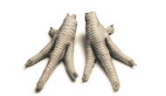
新的文化比较模块
文化B
文化A
文化比较

Slide 29



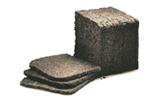






BEIJING: Speciality | AMSTERDAM: Speciality | PARIS: Speciality
ITALY: Bread | INDIA: Bread | GERMANY : Bread
SINGAPORE: Cutlery | UK : Cutlery | INDIA: Cutlery
BELGIUM: Festive treat | UK: Festive treat | SWEDEN: Festive treat

Slide 30
新的文化比较模块
文化B
文化A
建立新的文化岛屿

Slide 31
新的文化比较模块
文化B
文化B‘
文化A
建立另一个文化的地图

Slide 32
纲 要
1, 传统的文化比较模块 2, 新的文化比较模块 3, 跨文化知识的例子 4, 构建全球化能力为国际性事业做准备 5, 讨论

Slide 33
跨文化知识的例子: 常态分布
A
的
文
化
标
准
B
的
文
化
标
准
偶尔 频繁
弱 握手 强
Alexander Thomas 教授的常态分布

Slide 34
Homework
Register on the Wiki
Select one of the 300 topics listed on our course website by writing your name behind it
Read the first 10 topics for next week (if you have not much time, you can read in Chinese, if you have more time, you can read in English. And please learn the vocabulary and make sure you know how to answer the questions.)

